Slide 1
Trabajo final https://peliculaonlinehd.com/
Películas online HD
Luz Moraga.

Slide 2
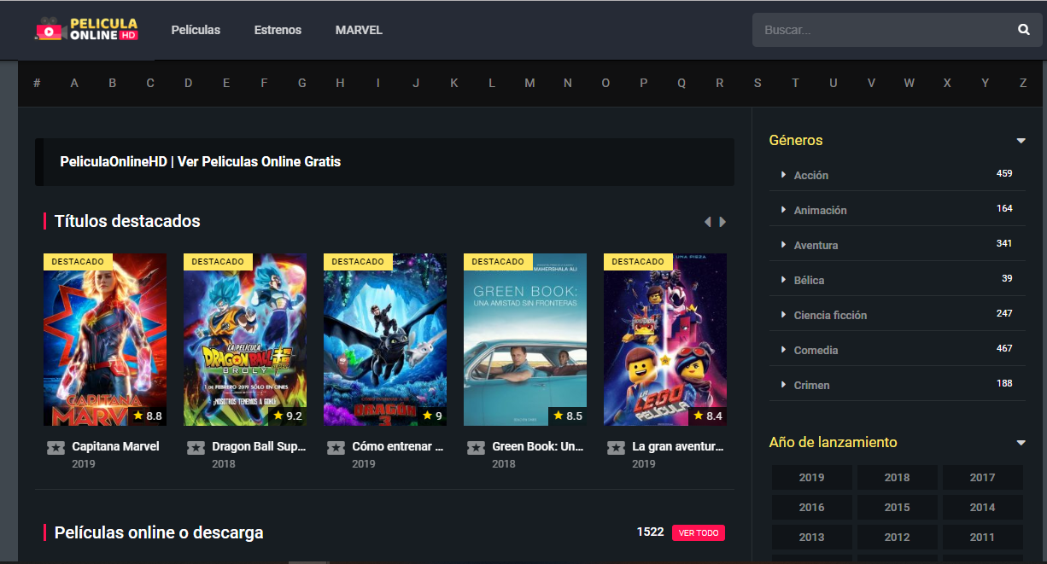
Películas online HD

Slide 3
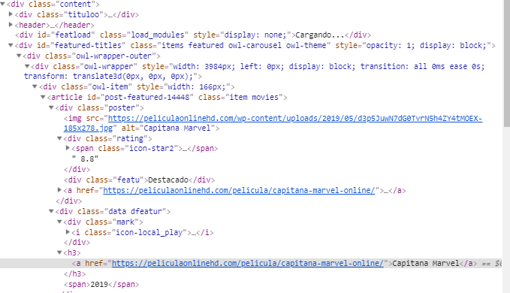

Slide 4
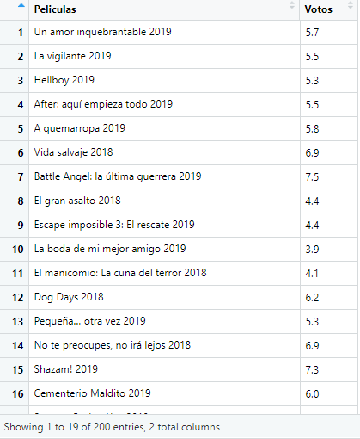

Slide 5
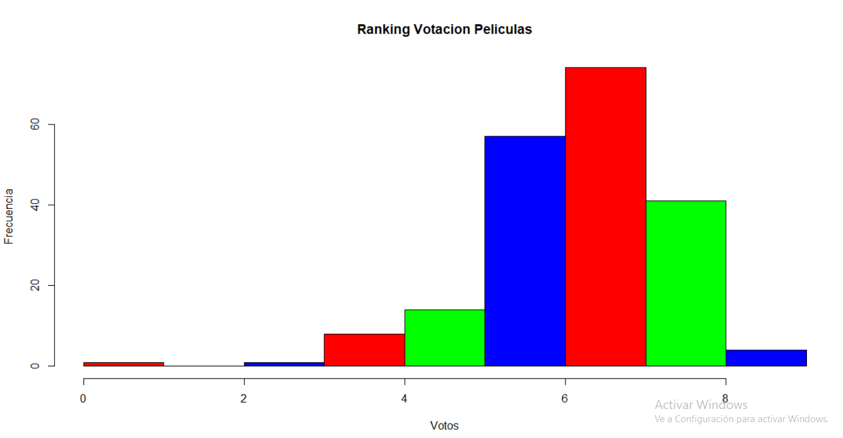

Slide 6
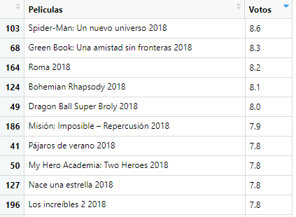
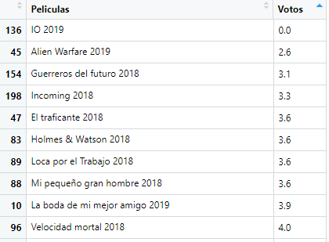
Películas más votadas
Películas menos Votadas.

Slide 7
Conclusión.

